Slide 1
МИНИСТЕРСТВО ОБРАЗОВАНИЯ РЕСПУБЛИКИ МОРДОВИЯ
ПОРТФОЛИО
Канаевой Татьяны Александровны, воспитателя муниципального дошкольного образовательного учреждения «Детский сад №78 комбинированного вида» городского округа Саранск
Дата рождения: 15.12.1994 г.
Профессиональное образование: высшее,
«МГПИ им. М.Е.Евсевьева», 2017 г.
Квалификация: Бакалавр
Специальность: Дошкольное образование. Начальное образование
Общий трудовой стаж: 7 лет
Стаж педагогической работы (по специальности): 3 года
Наличие квалификационной категории: -
Дата последней аттестации: -

Slide 2
Представление педагогического опыта
«Духовно-нравственное воспитание детей
младшего дошкольного возраста посредством
малых фольклорных форм»
https://ds78sar.schoolrm.ru/sveden/employees/11208/363460/

Slide 3
1. Участие в инновационной (экспериментальной) деятельности

Slide 4
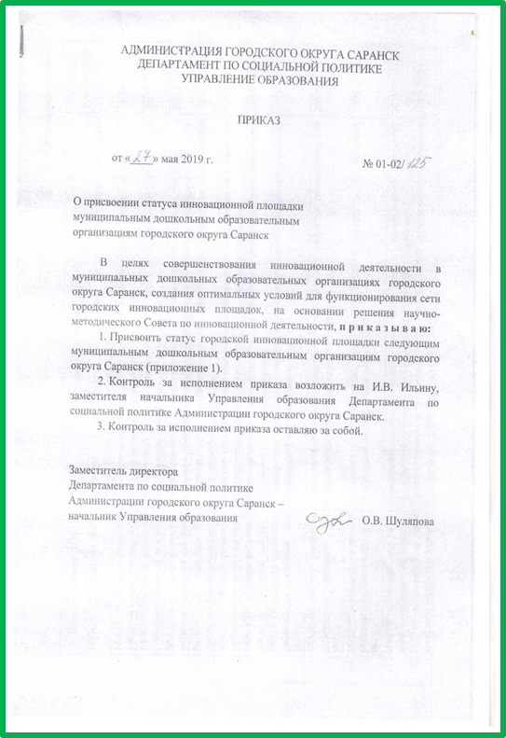
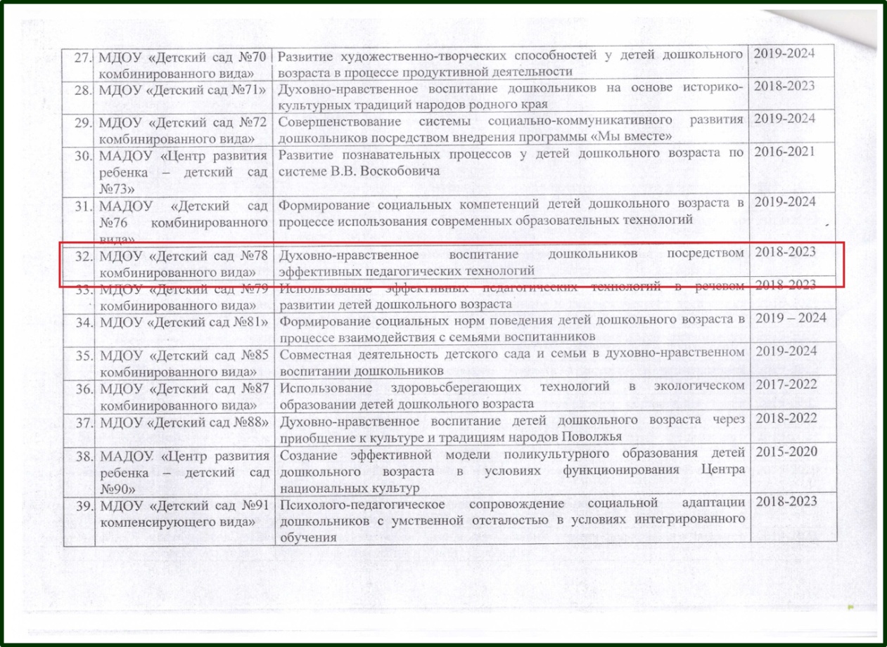

Slide 5
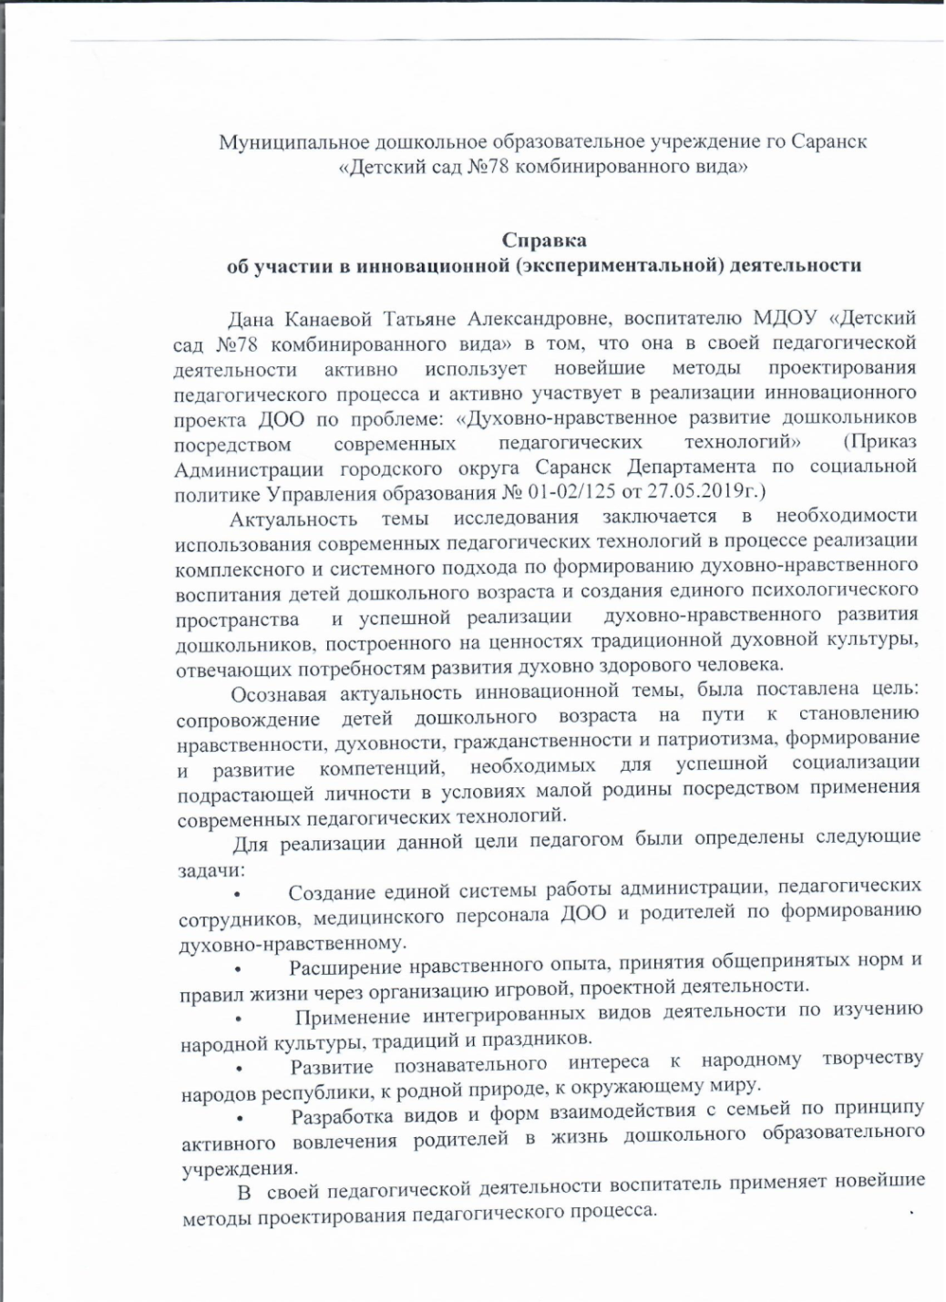
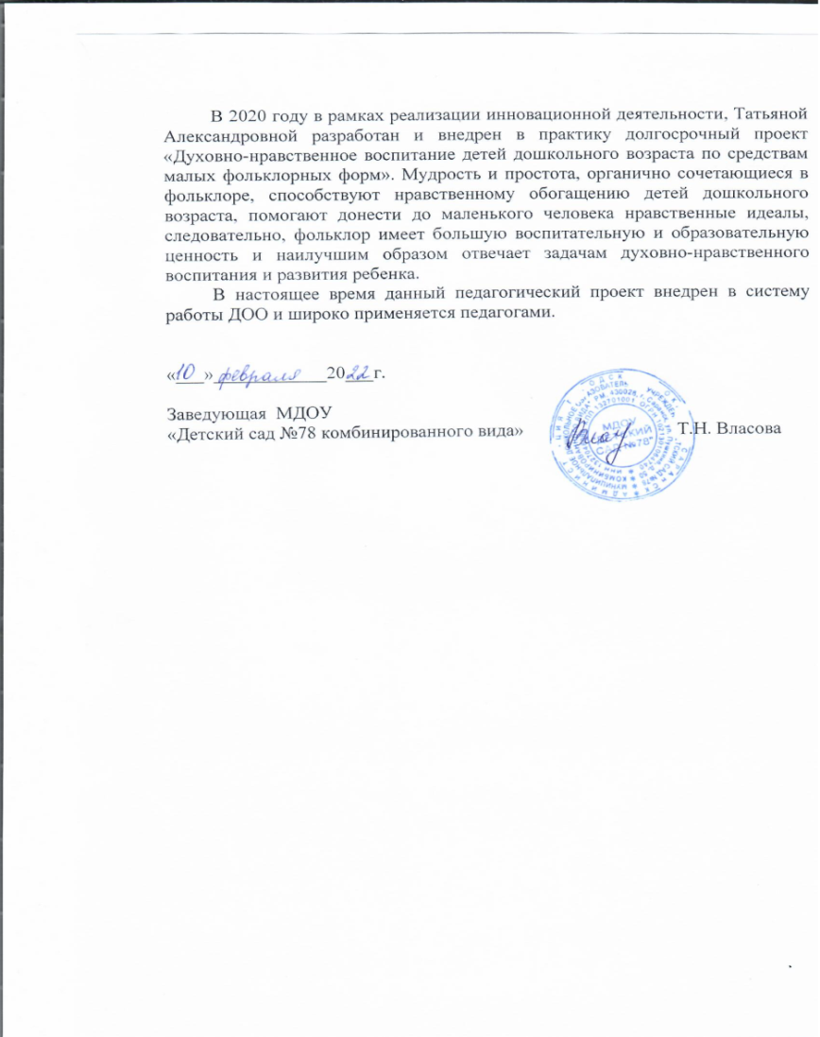

Slide 6
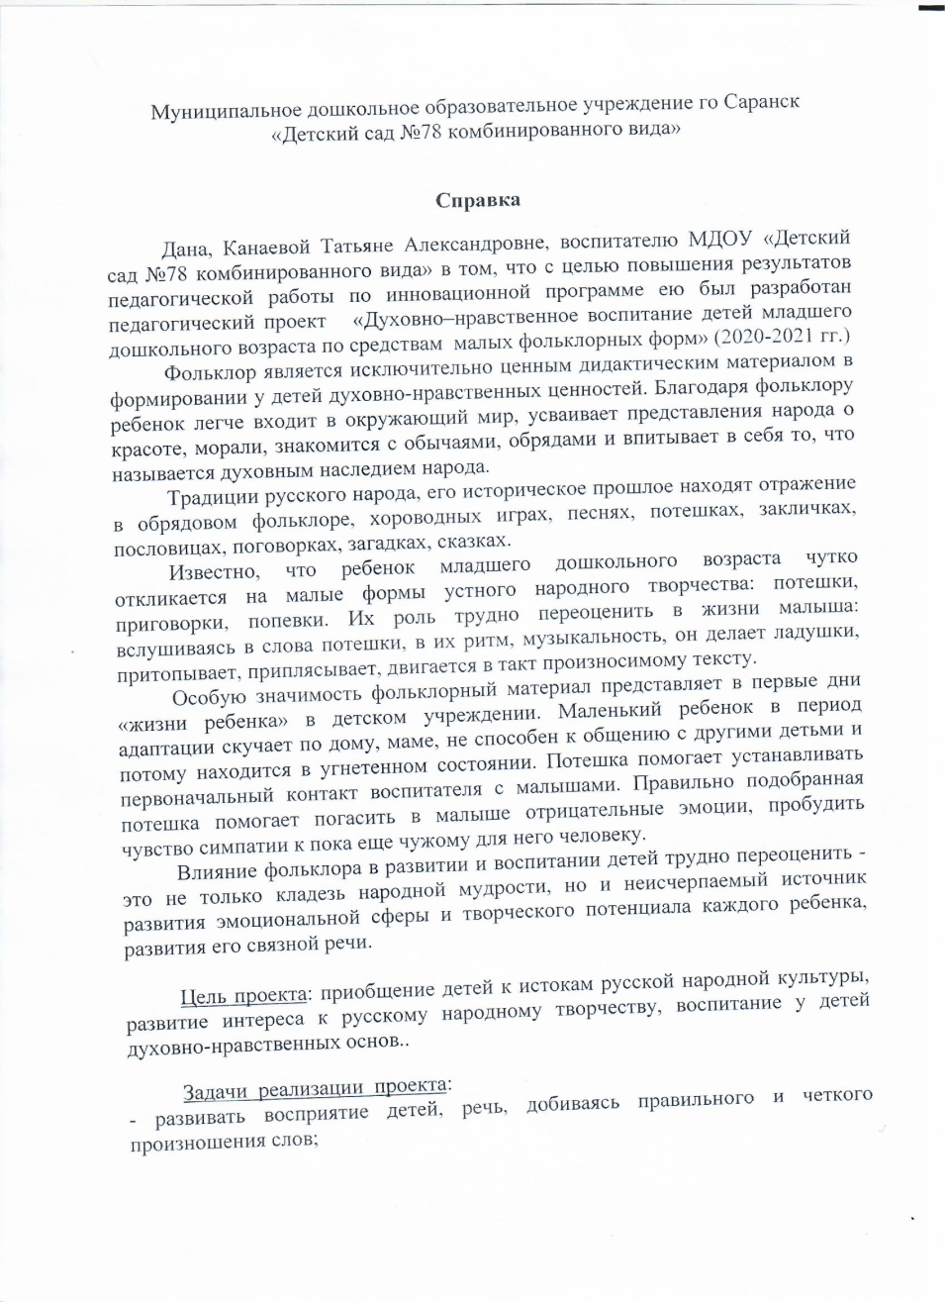
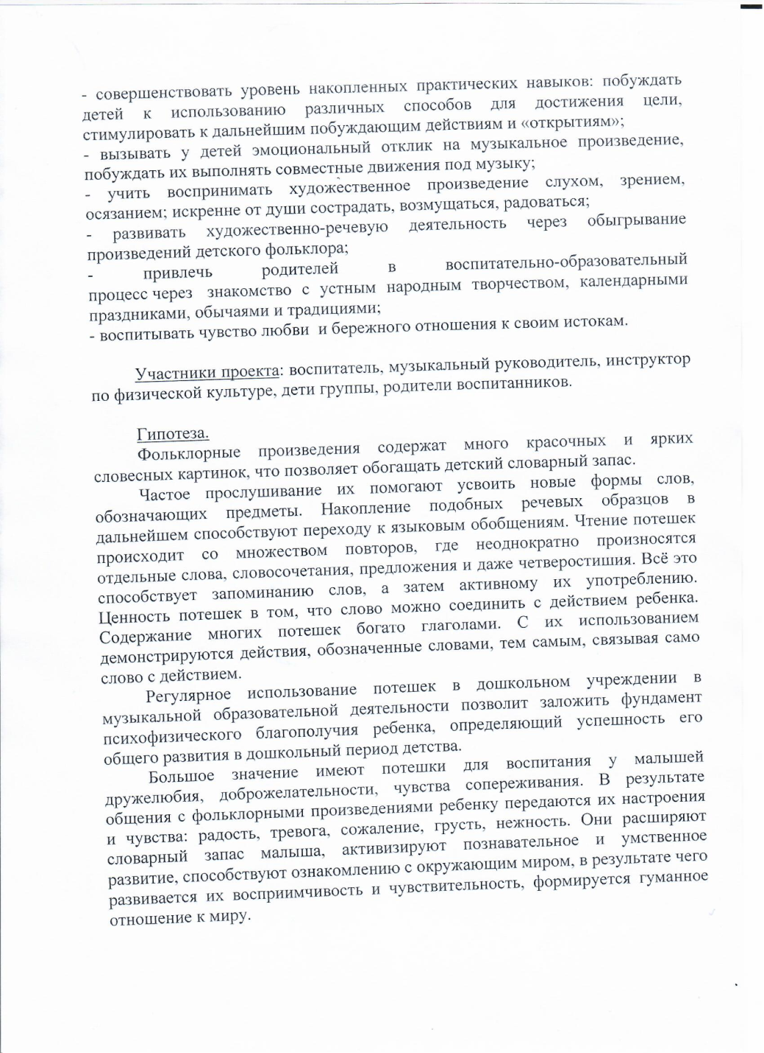

Slide 7
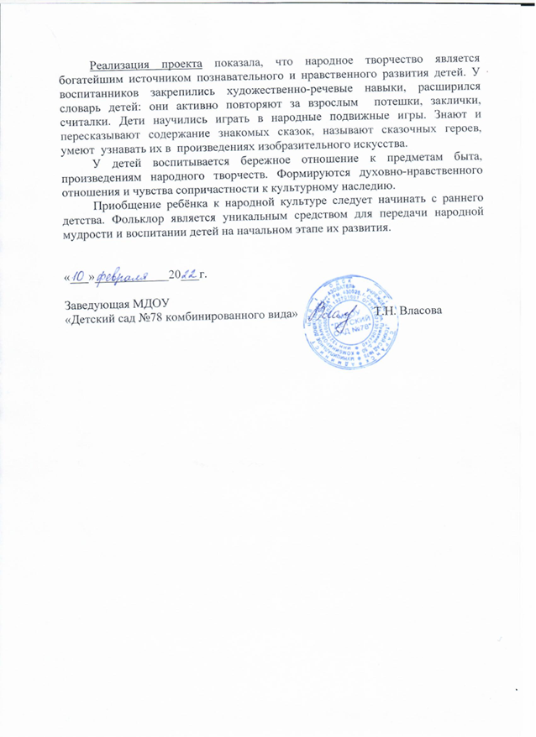
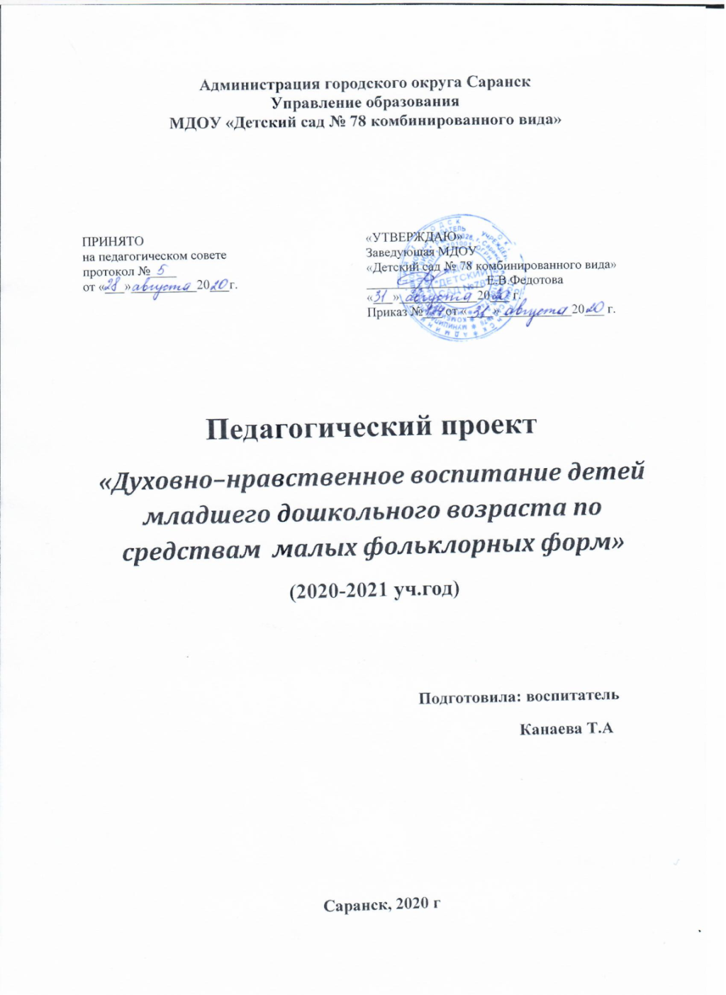

Slide 8
2. Наставничество

Slide 9
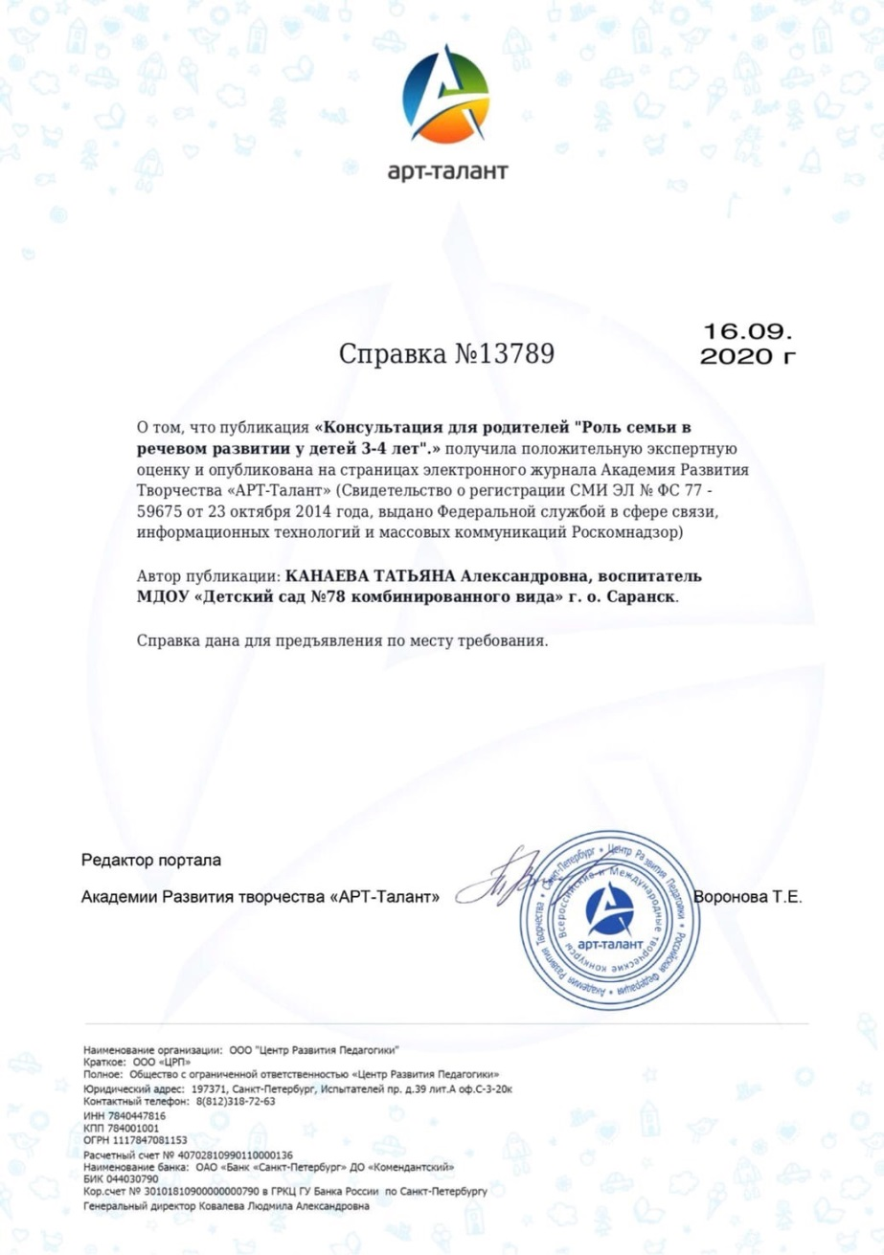
3. Наличие публикаций

Slide 12
4. РЕЗУЛЬТАТЫ УЧАСТИЯ ВОСПИТАННИКОВ В КОНКУРСАХ, ВЫСТАВКАХ, ТУРНИРАХ, СОРЕВНОВАНИЯХ, АКЦИЯХ, ФЕСТИВАЛЯХ.

Slide 13
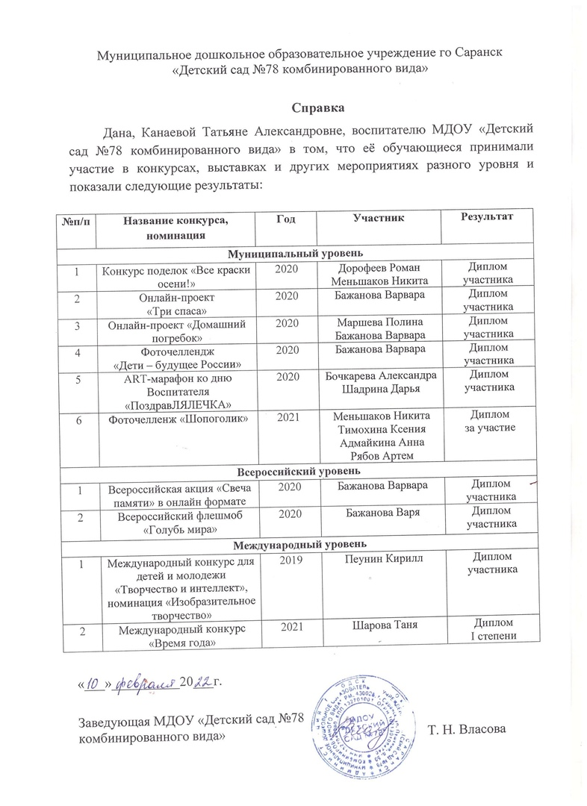

Slide 22
5. Наличие авторских программ, методических пособий

Slide 23
6. Выступления на заседаниях методических советов, научно-практических конференциях, педагогических чтениях, семинарах, секциях, форумах, радиопередачах (очно)

Slide 24
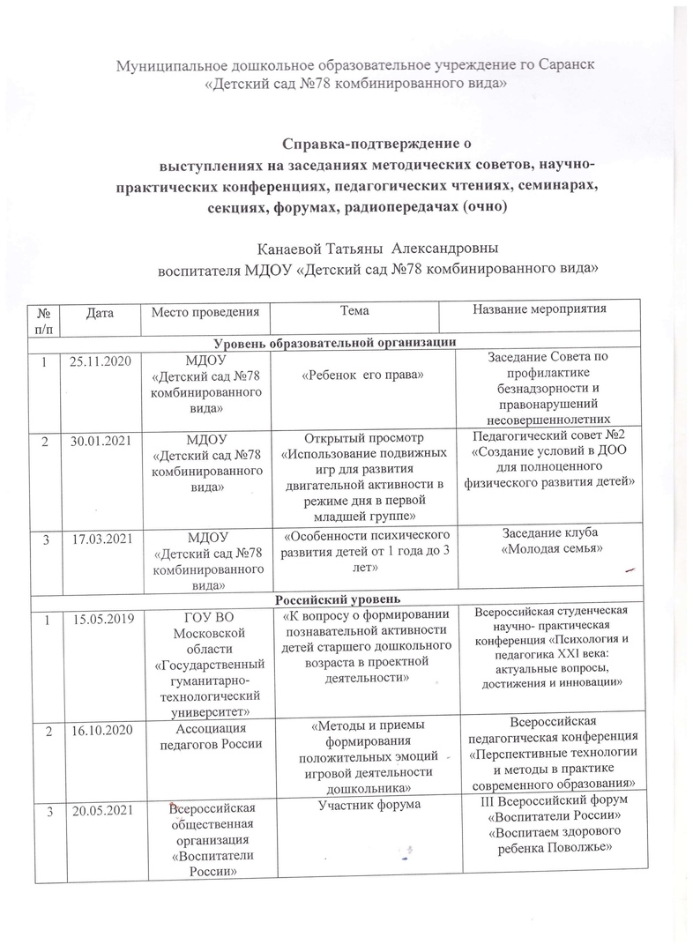

Slide 25
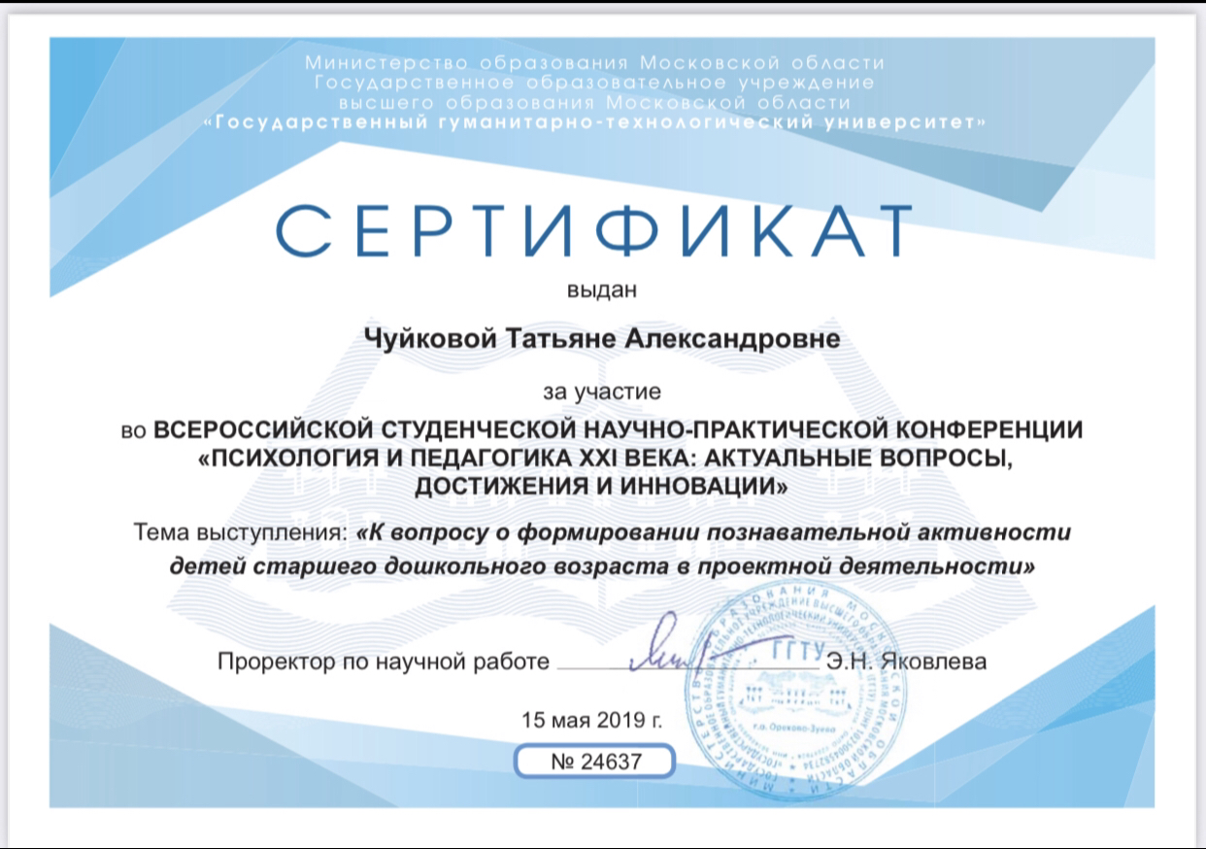

Slide 28
7. Проведение открытых занятий, мастер-классов, мероприятий

Slide 29
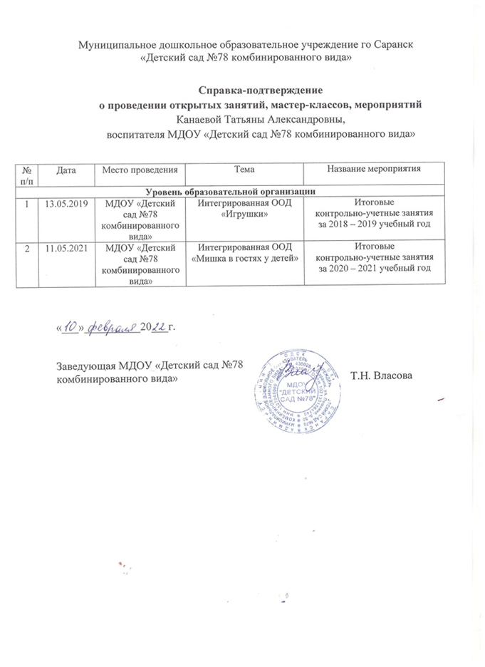

Slide 30
9. Общественно-педагогическая активность педагога:
участие в комиссиях, педагогических сообществах, в жюри конкурсов

Slide 31
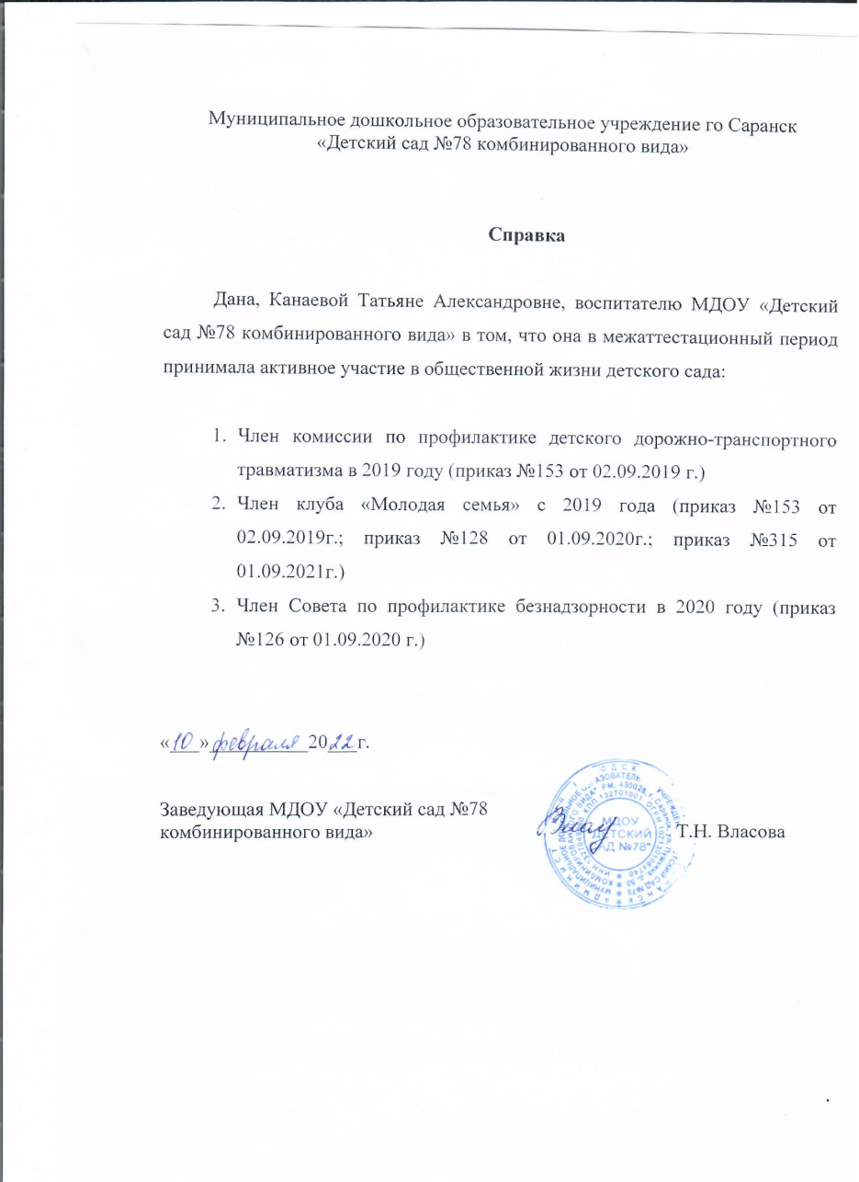

Slide 32
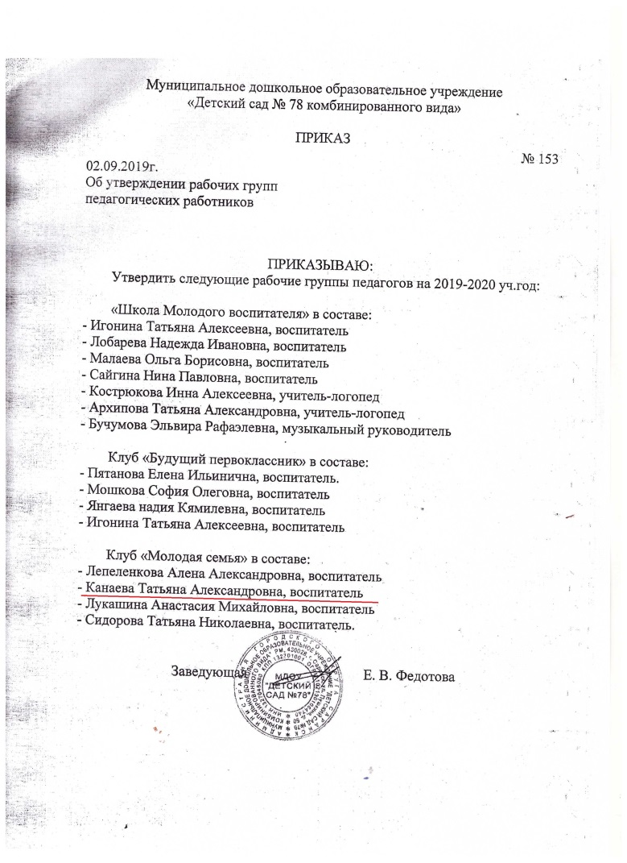
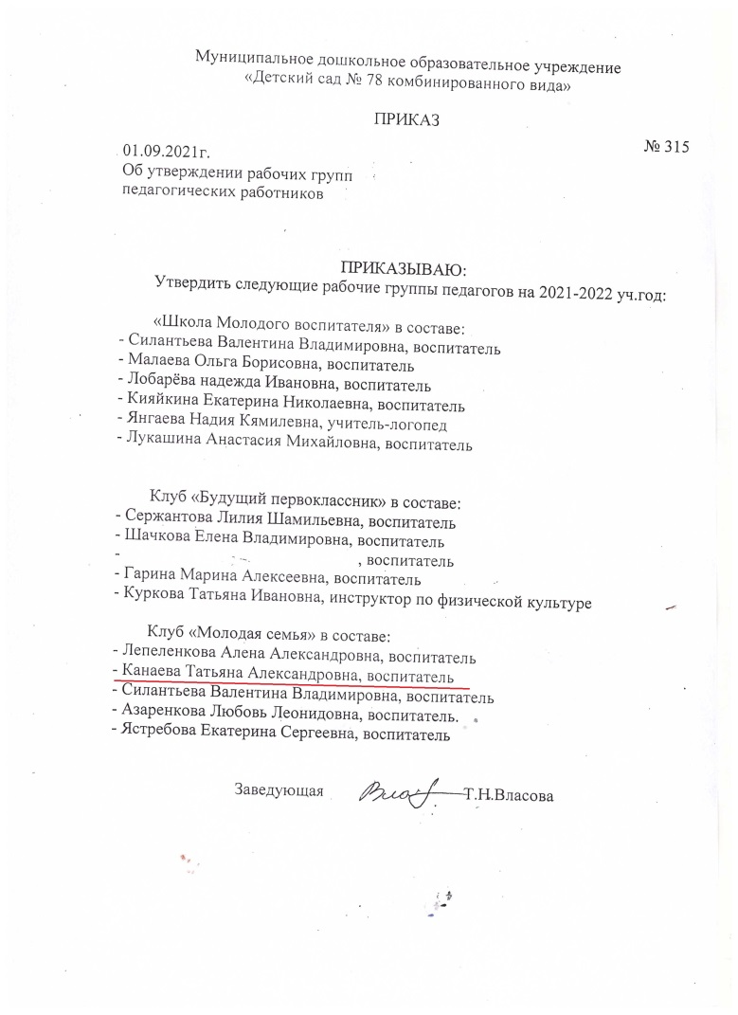
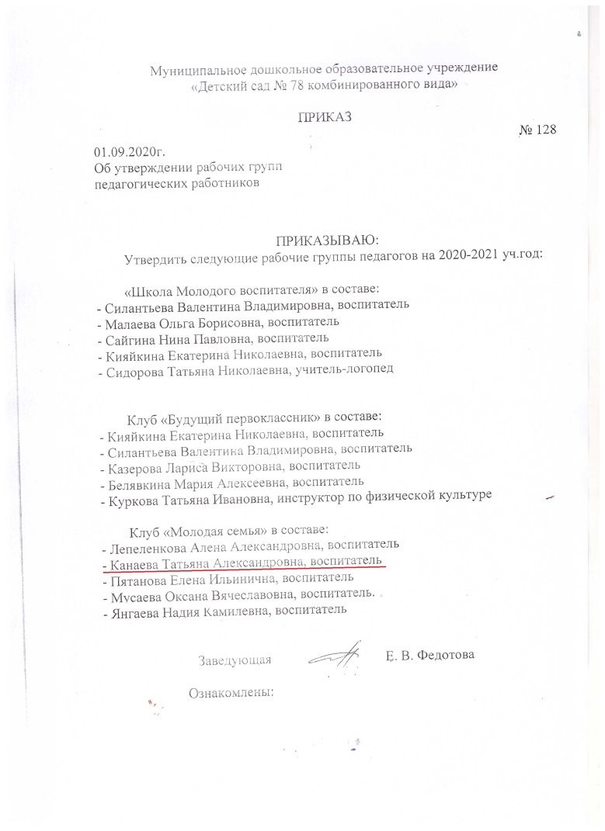

Slide 33
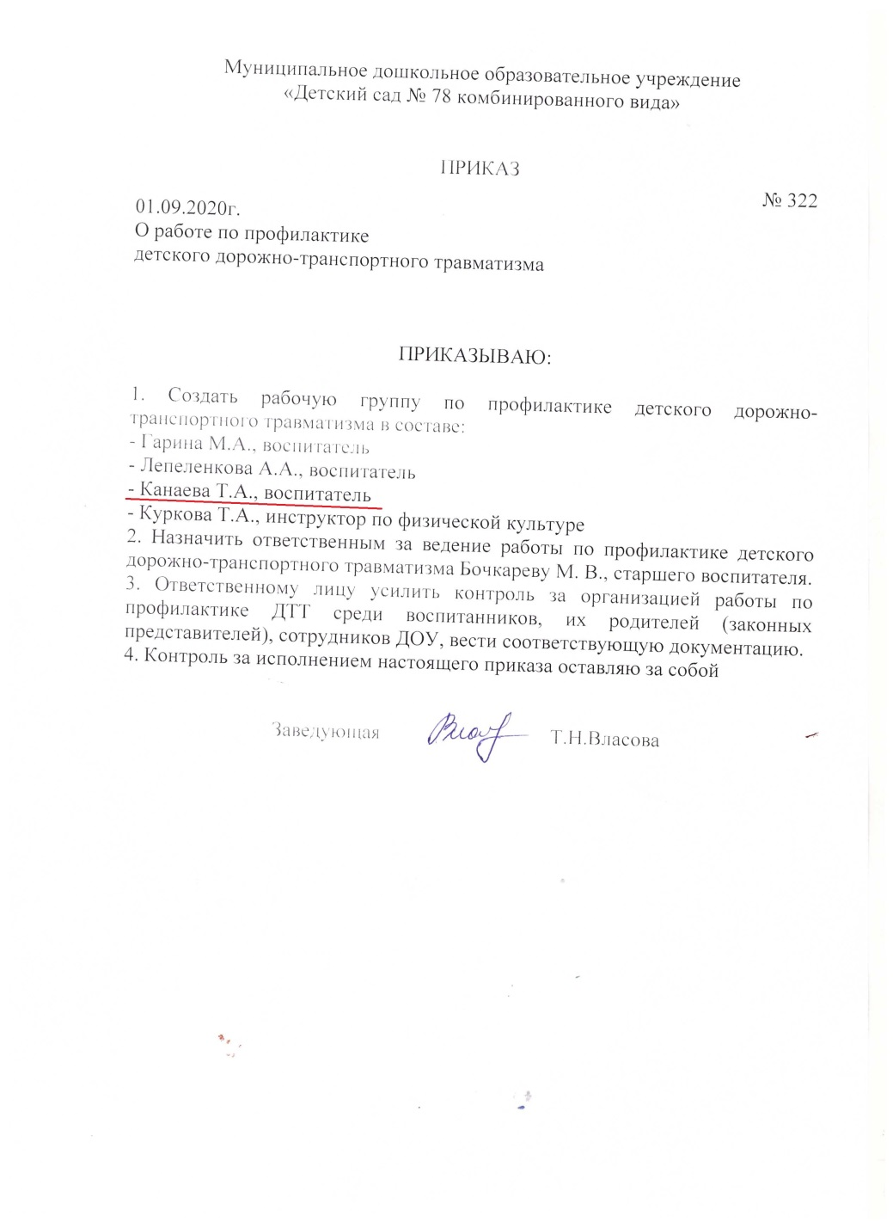
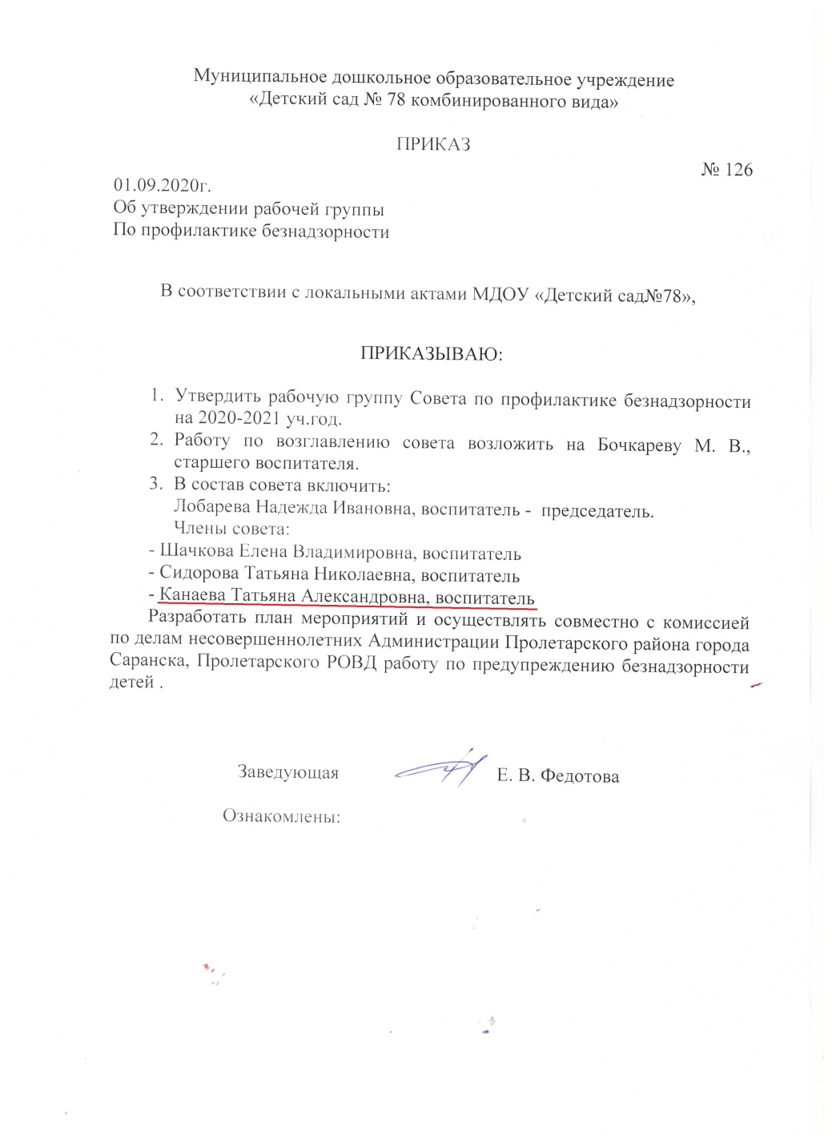

Slide 34
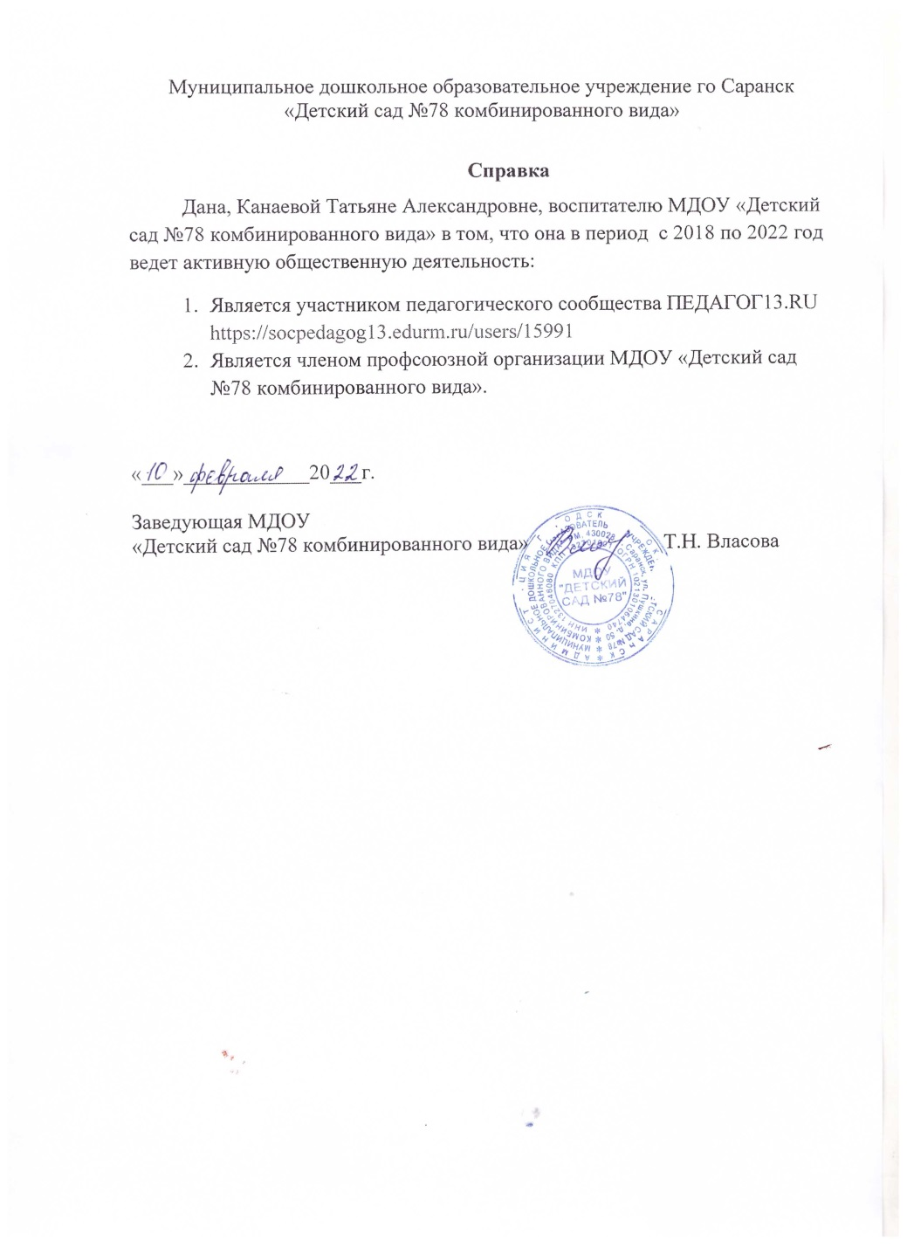
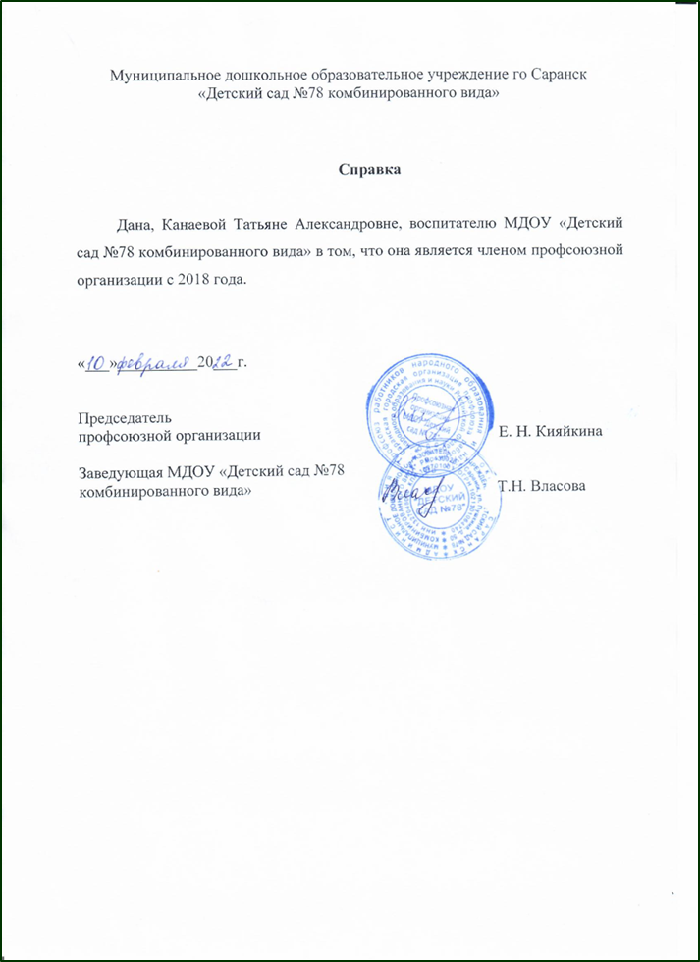

Slide 35
10. Позитивные результаты работы с воспитанниками:

Slide 36
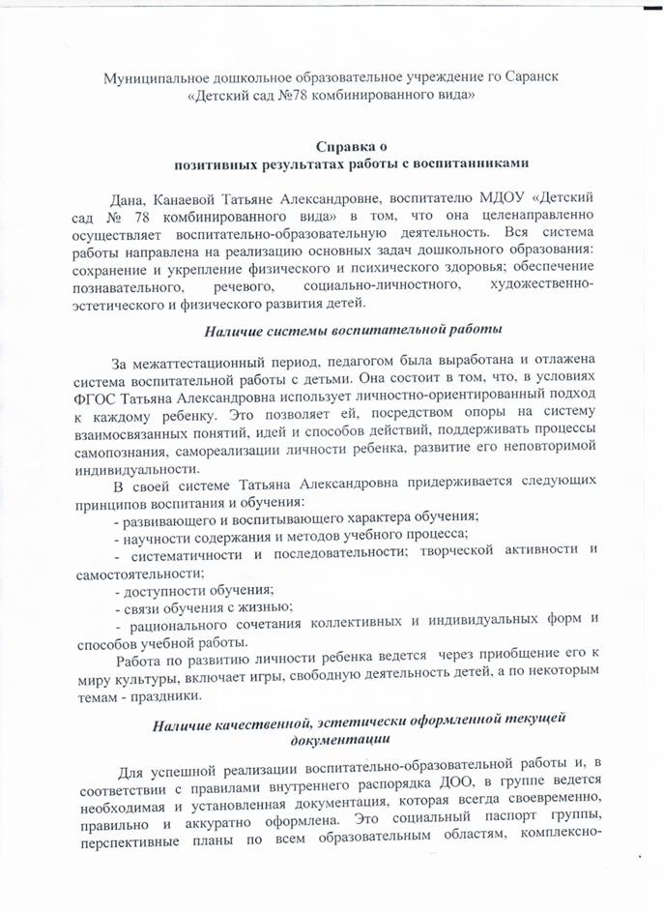
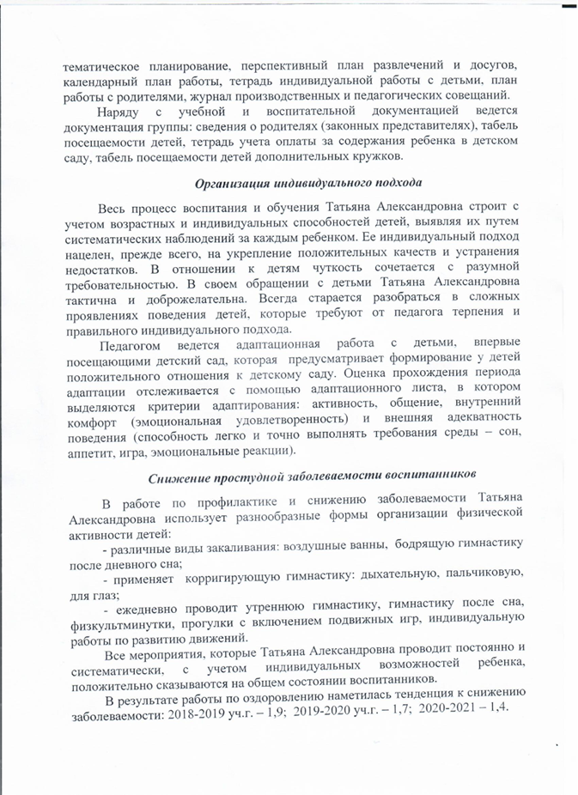

Slide 37
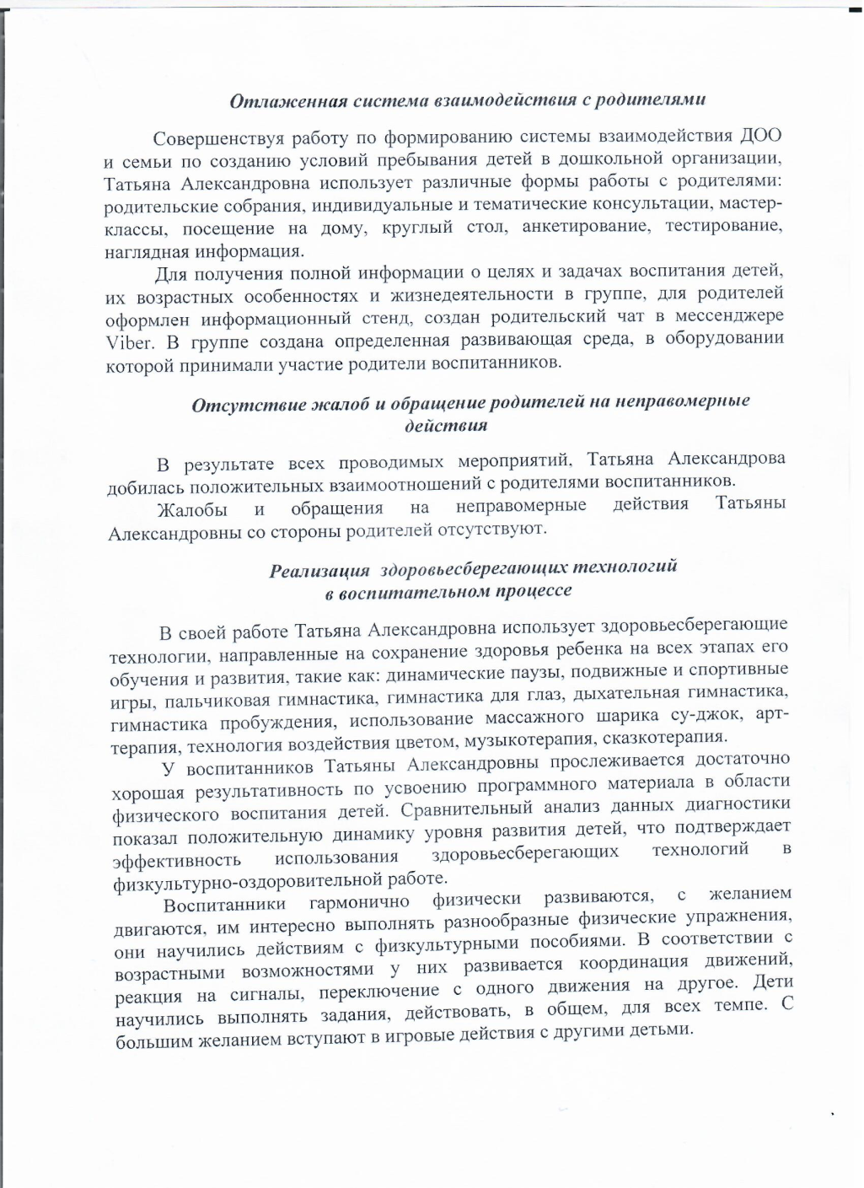
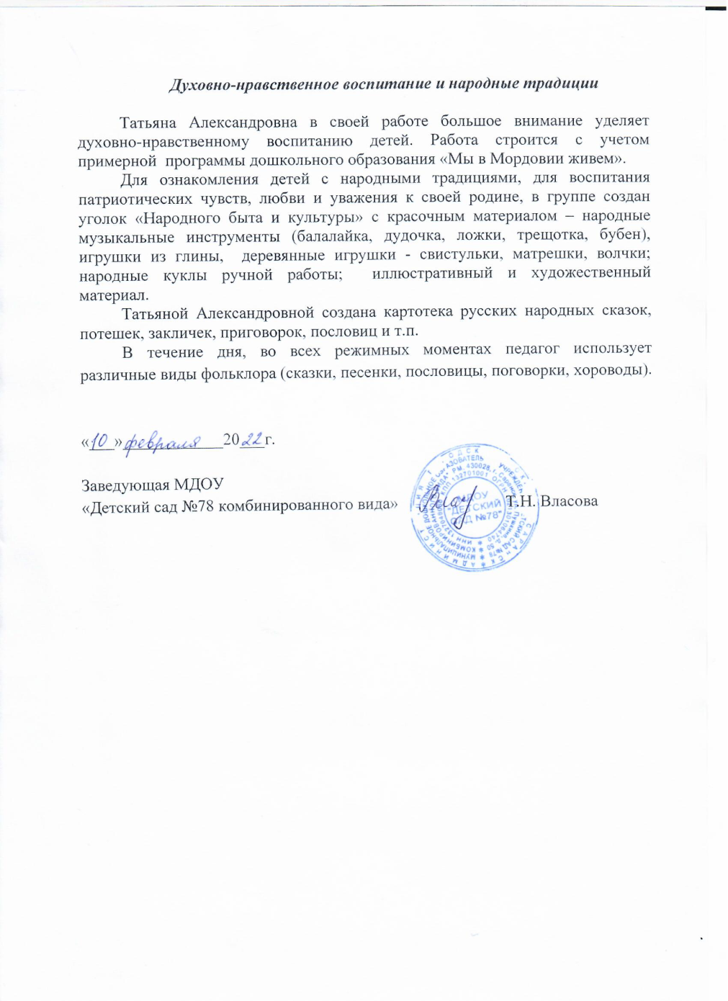

Slide 38
11. Качество взаимодействия с родителями

Slide 39
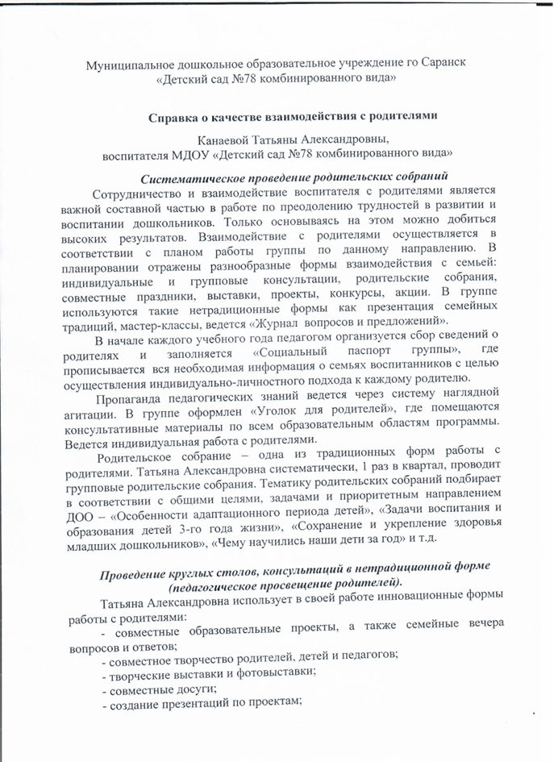
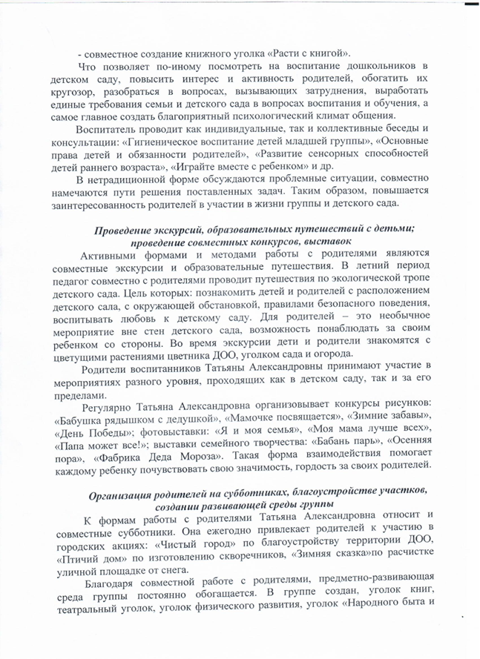

Slide 40
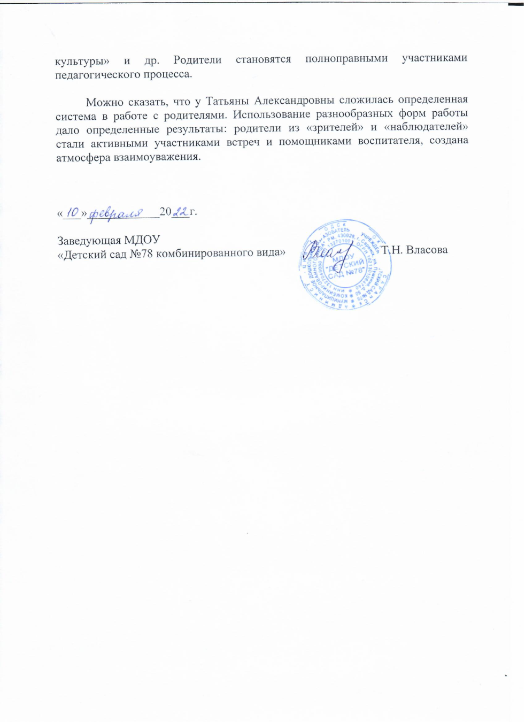

Slide 41
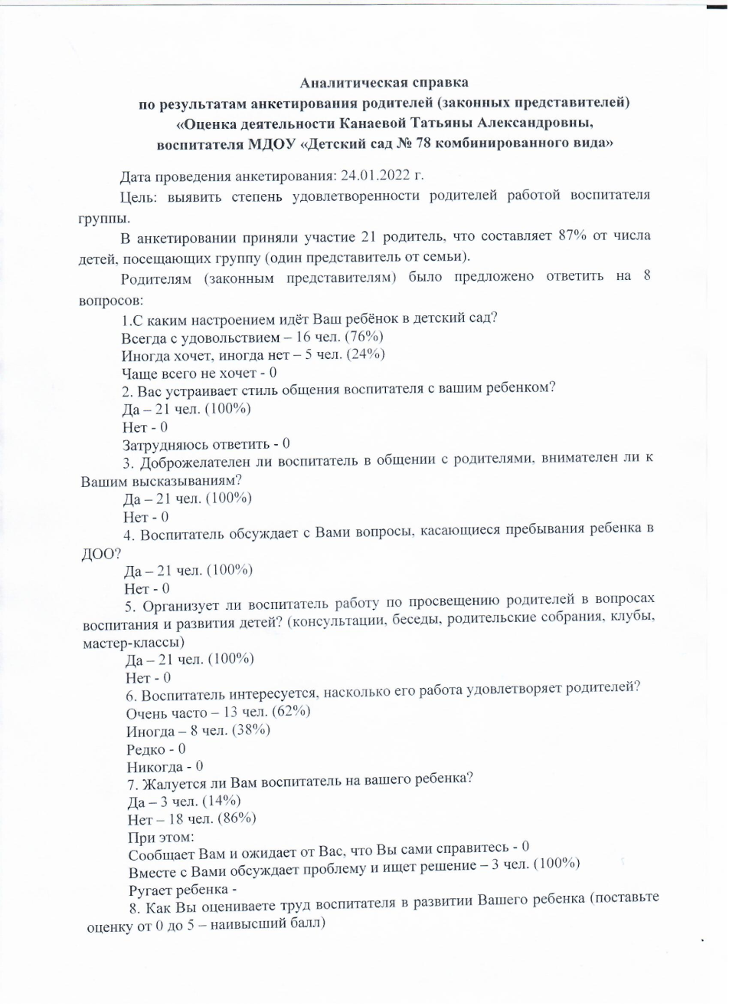
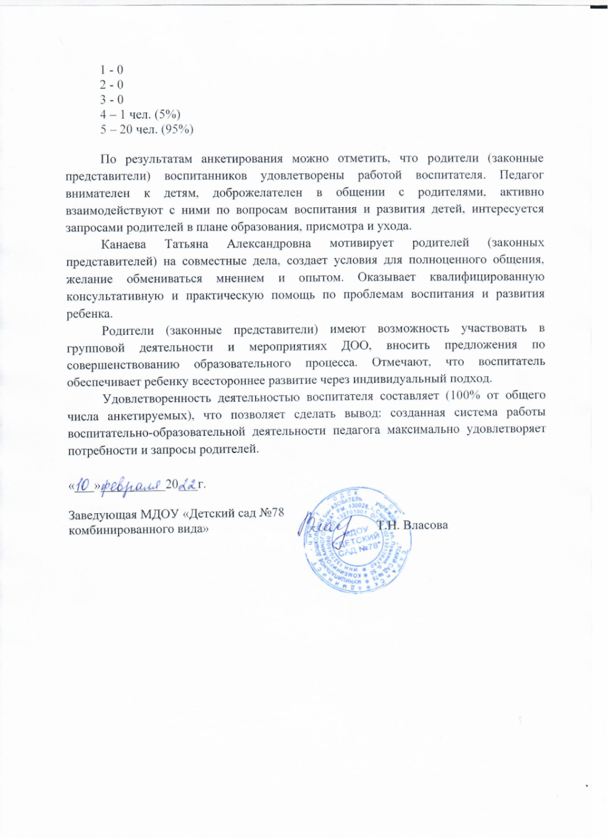

Slide 42
12. Работа с детьми из социально-неблагополучных семей

Slide 43
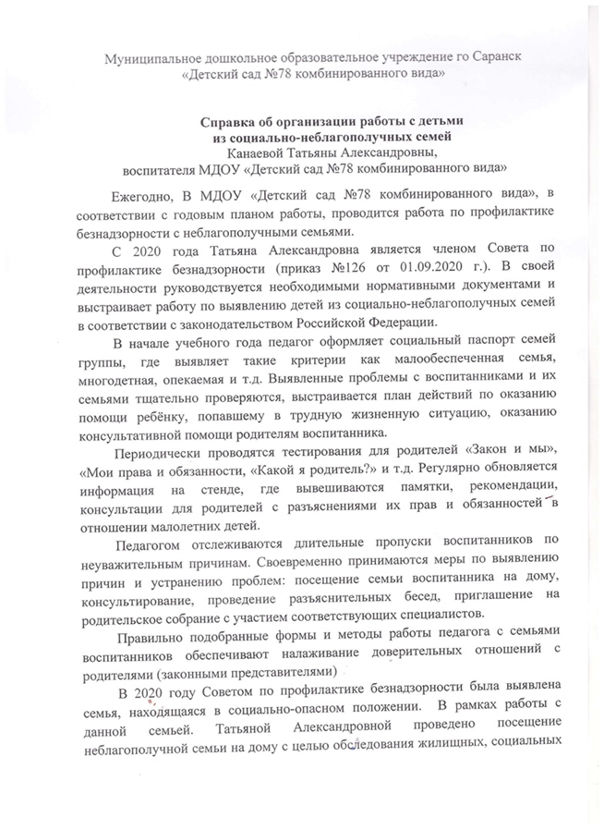
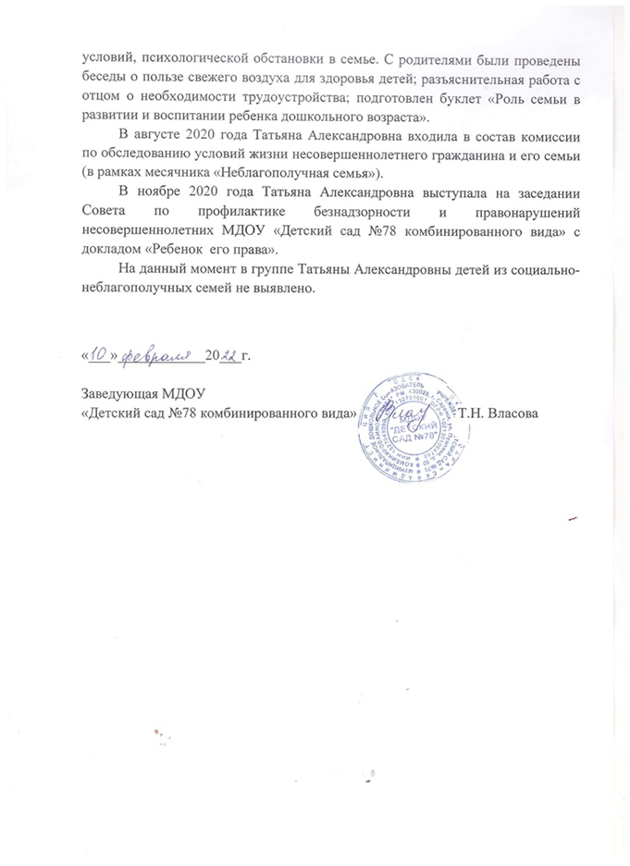

Slide 44
13. Участие педагога в профессиональных конкурсах

Slide 46
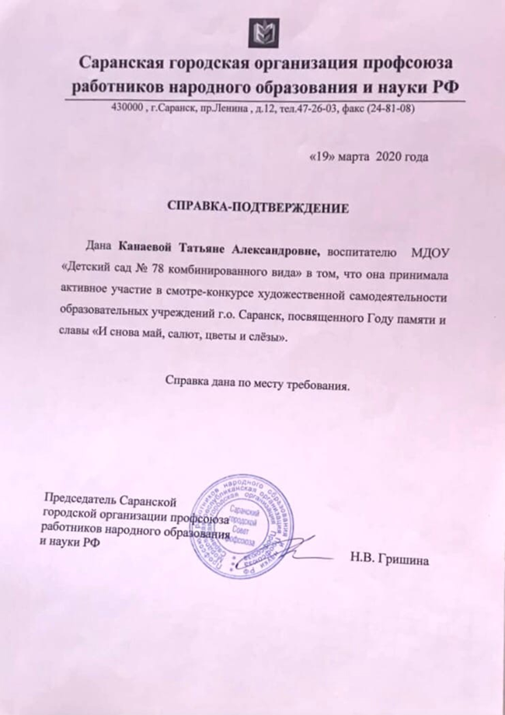

Slide 48
14. Награды и поощрения

Slide 51
Спасибо за внимание!

